Slide 1
Organizace startu
Pravidla, organizace, doporučení
Petr Pernička, 5.12.2021

Slide 2
Organizace startu
Osnova:
Pravidla OB
Pravidla IOF
Organizace a průběh startu, osoba vedoucího startu
Plánek startu
Příklady a doporučení
Co se stane když…
Start štafet
Závěr, dotazy, diskuse

Slide 3
Organizace startu – Pravidla
Pravidla OB:
19.1 Před odstartováním musí závodník projít startovním prostorem. Vstup do startovního prostoru musí být vybaven zařízením ukazujícím startovní čas závodníků, kteří mají do startovního prostoru vstoupit (neplatí při závodech štafet), případně mohou být závodníci vyvoláváni. Ve startovním prostoru je závodník povinen provést předstartovní procedury předepsané pořadateli v pokynech a dodržovat veškeré další pokyny pořadatelů. Zařízení ukazující startovní čas musí ukazovat čas od začátku startu (00), ale je povoleno rovněž zobrazit i aktuální denní čas.
19.2 Startovní čára je kolmá na směr odběhu. Start se značí zřetelným nápisem START umístěným nad startovní čarou nebo dvěma zřetelnými nápisy START (výjimečně pouze dvěma lampiony) umístěnými na koncích startovní čáry.
19.3 Závodník startuje v čase určeném pořadateli na pokyn startéra nebo na signál startovacího zařízení. Při předávce štafet startuje závodník v momentě předávky od svého předchozího úseku štafety. Závodník, který vystartuje předčasně, může být diskvalifikován. To platí i v případě štafet.
19.4 Není-li začátek orientace shodný se startem, je v terénu označen lampionem. Cesta mezi startem a začátkem orientace se v terénu i v mapě vyznačí jako povinný úsek trati.
19.5 Závodník si odebírá mapu sám a je odpovědný za odběr správné mapy s odpovídajícím označením jeho kategorie (startovního čísla). Odběr map se provádí na místě určeném pořádajícím subjektem. Při závodech štafet je možné, aby mapu pro závodníka odebral a v momentě předávky mu předal závodník předchozího úseku jeho štafety.
19.6 Mapy k odběru jsou řazeny tak, aby pomalejší závodníci při odběru své mapy nepřekáželi rychlejším závodníkům a nedocházelo tak ke srážkám nebo zranění.
19.7 Dostaví-li se závodník do startovního prostoru vlastní vinou se zpožděním, pořadatelé mu umožní start co možná nejdříve po jeho příchodu, přičemž pro výpočet výsledného času se použije startovní čas podle startovní listiny (nebo, při předávce štafet, dle okamžiku doběhnutí jeho předchozího úseku štafety).
19.8 Dostaví-li se závodník do startovního prostoru se zpožděním vinou pořadatelů, je mu přidělen nový startovní čas.
19.9 Je-li vzdálenost z centra závodů na start delší než 2 km, musí být na startu nebo v jeho blízkosti možnost občerstvení. Mezi nabízenými tekutinami musí být pitná voda.

Slide 4
Organizace startu – Pravidla
IOF Rules (závody WRE):
22.6 The start shall be organised so that later competitors and other persons cannot see the map, courses, route choices or the direction to the first control. If necessary, there shall be a marked route from the time start to the point where orienteering begins.
22.9 Competitors who are late for their start time shall be permitted to start. Their new start time must be recorded.
In a mass or chasing start, the competitor shall be started as soon as possible.
In an interval start, if the competitor is at the start line less than half the start interval after their start time, they shall start immediately.
In an interval start, if the competitor is at the start line more than half the start interval after their start time, they shall start at the next available half start interval.
22.10 Competitors who are late for their start time through their own fault shall be timed as if they had started at their original start time. Competitors who are late for their start time through the fault of the organiser shall be timed from their new start time.

Slide 5
Organizace startu - příprava
Umístění – prostor pro rozcvičení, přehledné, omezení viditelnosti odbíhajících, možnost WC?
Komunikace stavitel-HR-vedoucí startu
Pokyny - tvorba písemných instrukcí, popis procedury a další návaznost
Značení cesty na start, informace o vzdálenosti, více startů
Doprava na start – mít možnost dopravy starších veteránů
Příprava organizace, počty lidí v minutě
V den závodu jeden z nejdůležitějších sportovních úseků
Klíčová osoba vedoucího startu – musí znát pravidla a být připraven řešit nenadálé věci

Slide 6
Organizace startu - příprava
Startovací hodiny – elektronické, fyzické, záložní varianta, tablet s aplikací
Chování startérů, klid, profesionalita, nepanikařit, tiché zvonění na mobilu
Umístění map
v posledním koridoru
za čárou
dále u mapového startu
Dostatečná délka koridorů – min.5m, ideálně 10-20m, může být i více
Vydávání piktogramů a možnost jejich úpravy
ideálně dát do pokynů jejich velikost (pravidla IOF)
Označení pořadí kategorií a boxů na mapy – u WRE si pohlídat W/D21, M/H21
Povinný úsek na mapový start – značení, kontrola, zabezpečení proti zkracování

Slide 7
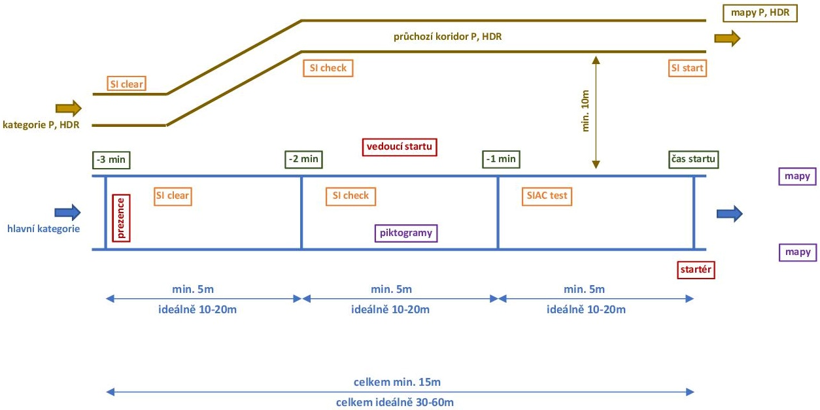
Organizace startu - plánek

Slide 8
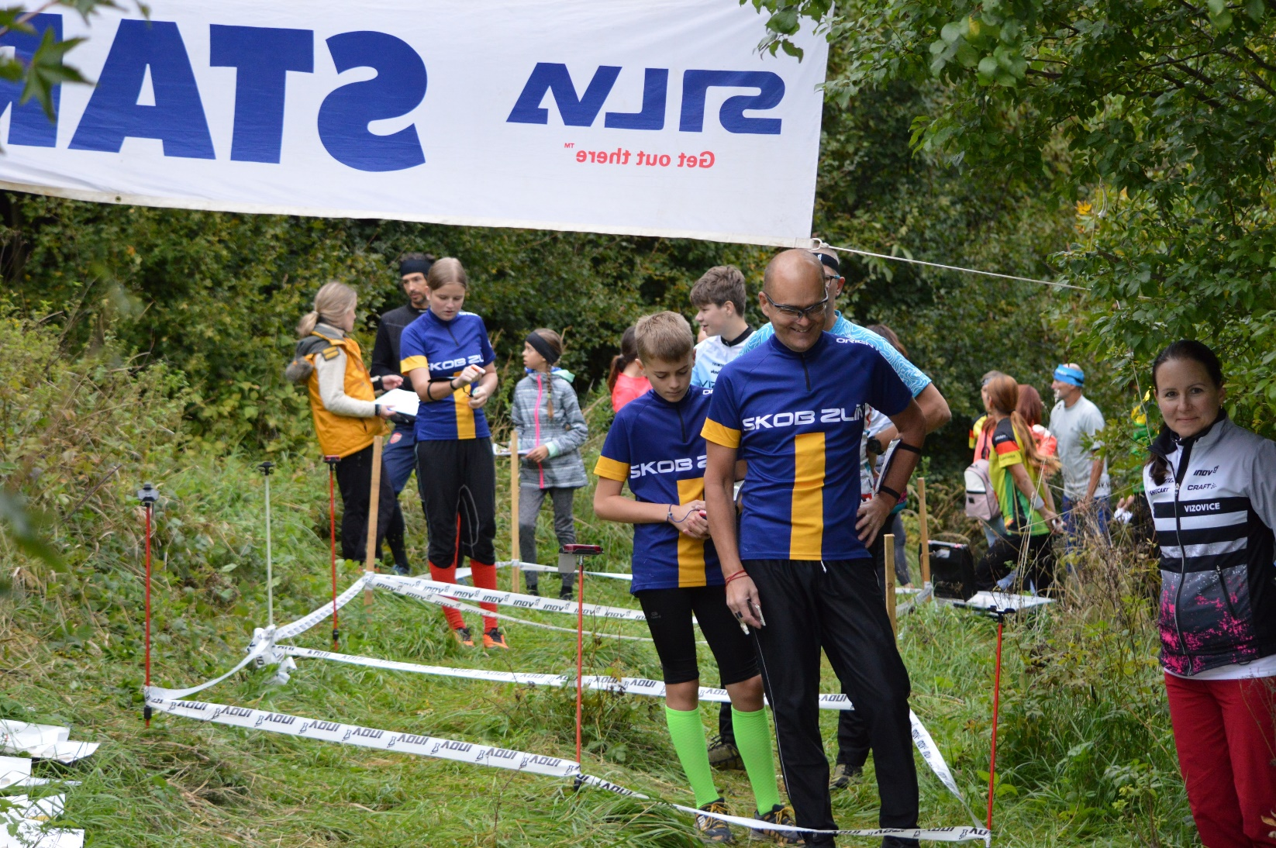
Organizace startu - příklady
Příliš krátké koridory – jen 2m
Mnoho lidí na malém prostoru – až 5 lidí/min.
Vysoké riziko přeskočení koridoru a špatného startu
Omezená koncentrace závodníků na svůj závod

Slide 9
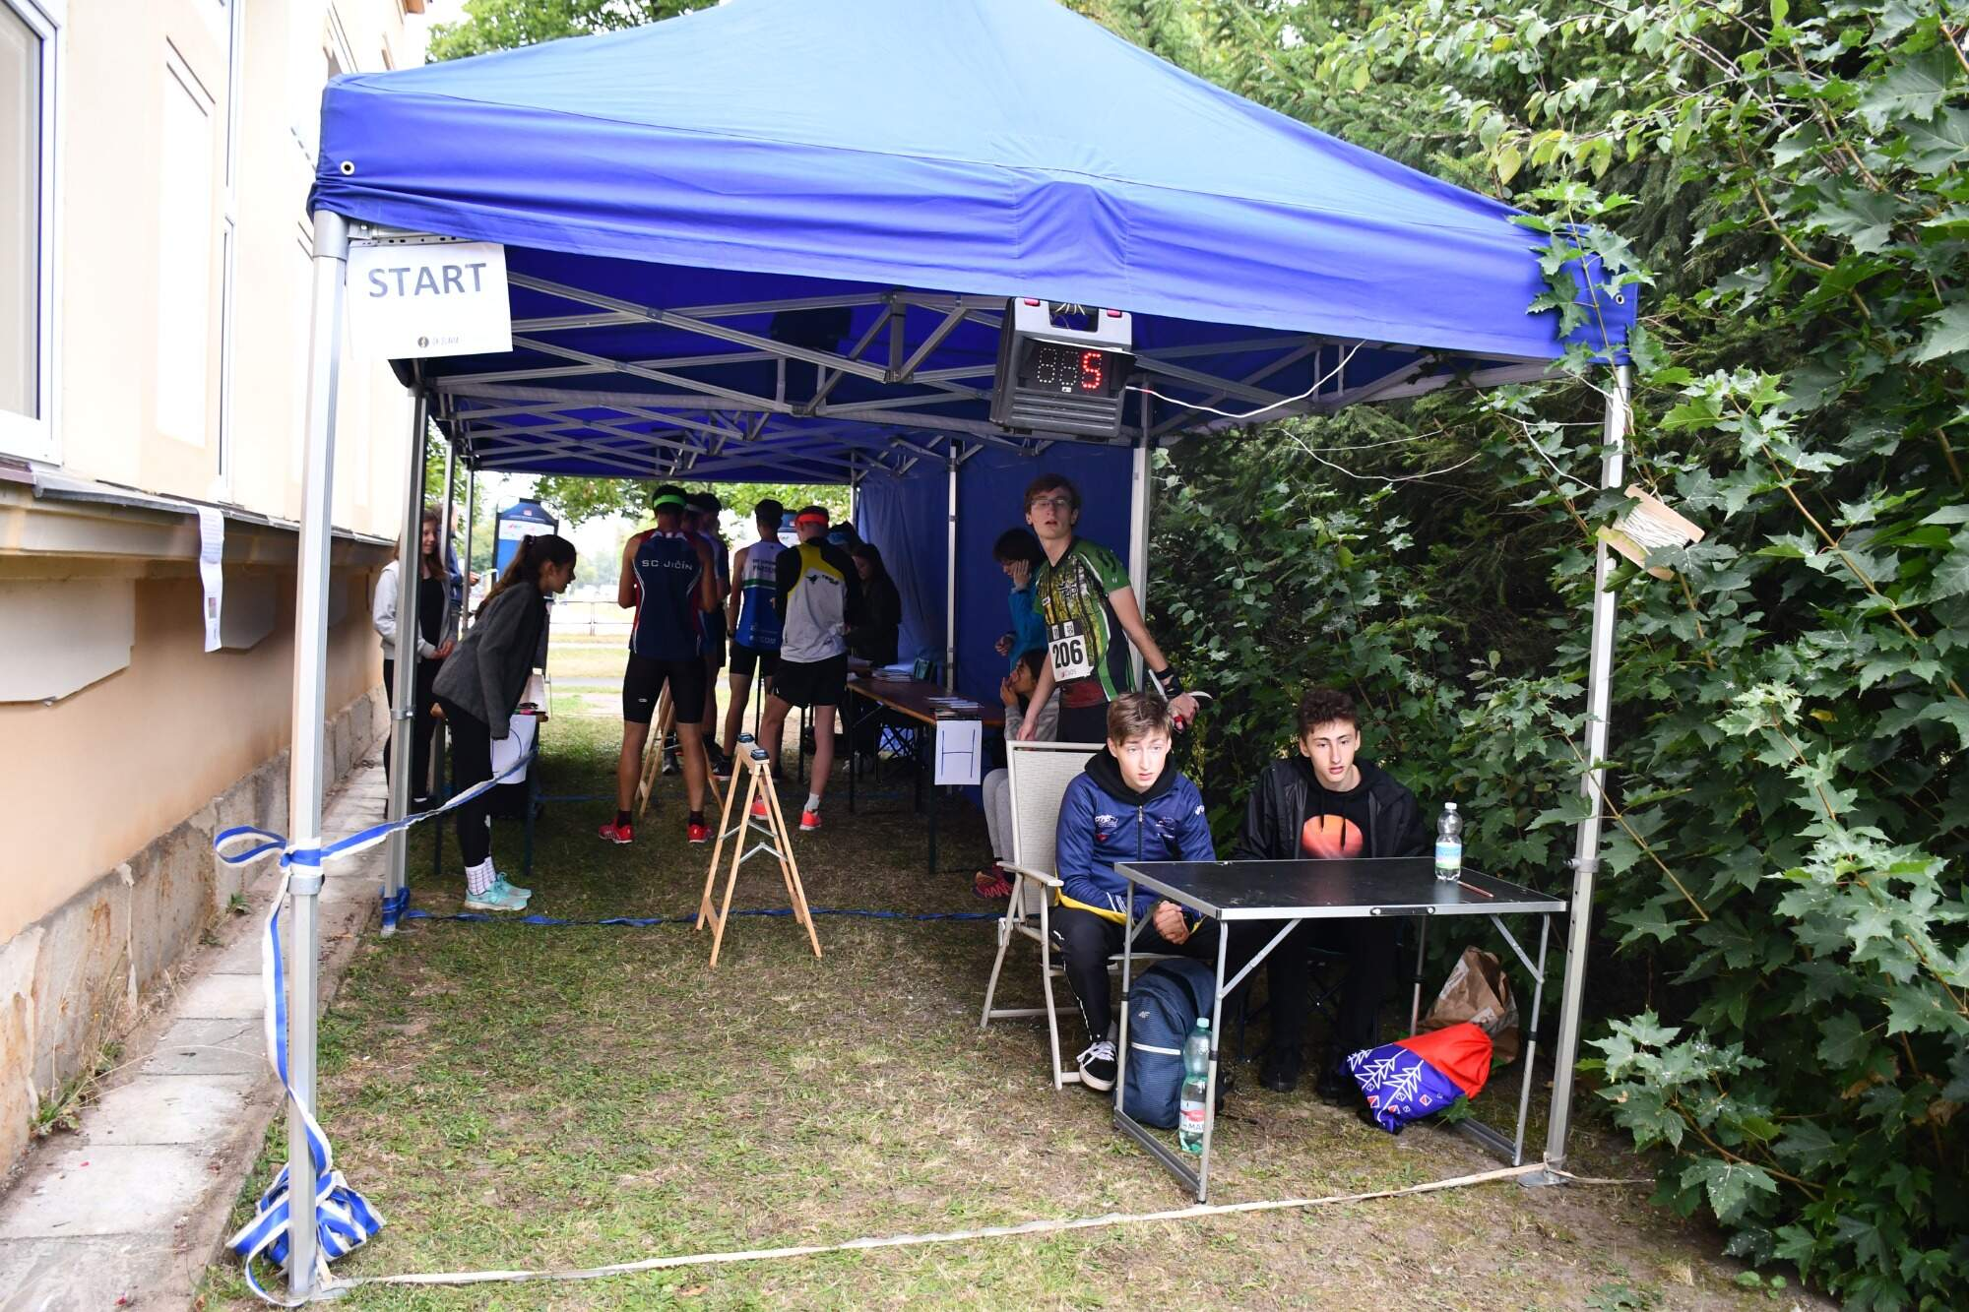
Organizace startu - příklady
Příliš krátké koridory jen po 3 m
Mnoho lidí na malém prostoru
u E+A – až 8 lidí v minutě (24 lidí na 27m² + pořadatelé)
u C+ DH21A – až 15 lidí v minutě (45 lidí na 27m² + pořadatelé)
Vysoké riziko přeskočení koridoru a špatného startu
Omezená koncentrace závodníků na svůj závod

Slide 10
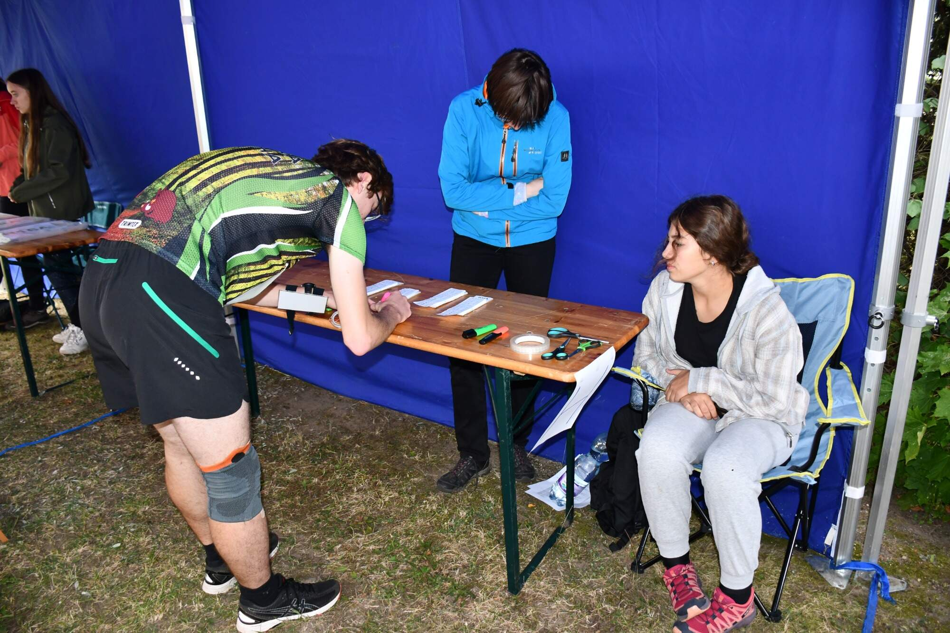
Organizace startu - příklady
Výdej a prostor pro úpravu piktogramů
Je dostatečně velké pro až 8-15 lidí v minutě?
Není lepší stůl v tomto případě umístit doprostřed koridoru – přístupný z obou stran?

Slide 11
Organizace startu – návod pro pořadatele
Převzít od hlavního rozhodčího mapy, ideální rozdělení map je do malých plastových přepravek, zabezpečit připravené mapy proti dešti
Připravit si materiál - dostatečná délka koridorů, 2x hodiny (1 elektronické, 1 překlápěcí), transparent start, nástěnky na startovací listiny, cedule pořadí map a vzdálenost na mapový start (do posledního koridoru), rezervní nástěnka, lampion na mapový start, SI jednotky (nulování, kontrola nulování, siac test, start (pro HDR a P)), pytel na odpadky
S IT si sjednotit čas (podle krabiček)
Vyzvednout si od IT startovní listiny na vyvěšení a dohodnout si doručení poslední verze startovky po uzavření prezentace
Vyjasnit si cestu na start, značit modrobílými fáborky; při dlouhé vzdálenosti na start je vhodné umístit průběžné cedule se zbývající vzdáleností a převýšením
Startovací koridory dělat spíše delší (min. 5 m, ideálně 10-20m na každý koridor), tak aby od hodin nebylo vidět na startující závodníky ve 3 koridoru, závodníci klidně mohou v koridoru i kousek popoběhnout, „nešetřit mlíkem“ – kontrola „kolik lidí je max. v minutě?“
Připravit speciální průchozí koridor pro HDR a P – separátně a bokem od hlavních koridorů

Slide 12
Organizace startu – návod pro pořadatele
Předem si odzkoušet funkce elektronických hodin, na každý den koupit nové baterie, pozor na funkčnost elektronických hodin v mokrém prostředí
V každém koridoru je pořadatel, kontroluje dodržování koridorů jednotlivými závodníky, pomáhá dětem a začátečníkům, kontroluje funkčnost SI jednotek (nulování, check), dohlíží na odběr piktogramů
Speciálně se připravit na správné zahájení času 00
Připravit se na nápor závodníků HDR v prvních minutách po 00
Dělat prezenci závodníků
Mít připraveno cca 5-10 ks náhradních čipů k zapůjčení závodníkům pro případ pro havarijní situace
Všichni pořadatelé mají na startu potichu své mobilní telefony, zachovávají ticho a dbají na možnost koncentrace závodníků na svůj závod
Po ukončení startu předat startovní listinu s odškrtanými závodníky a všechny mapy ze startu hlavnímu rozhodčímu

Slide 13
Organizace startu – možné problémy
V případě problémů je čas na jejich vyřešení max. 60 sekund
Připravit si scénáře – co udělám když:
Závodník přijde pozdě – o 1-2 minuty nebo o víc
Umožnit start co nejdříve, nicméně pozor u kategorií WRE (dodržet polovinu intervalu)
Závodník má jiný čip
Zaznamenat při prezenci do startovní listiny a pustit závodníka dále. Pokud mám čas a možnosti, tak mohu nahlásit do cíle/IT
Závodníkovi nefunguje čip
Obratem zapůjčit čip náhradní pořadatelský, zapsat si číslo čipu do startovní listiny
Závodník nemá číslo
Pokud jsou předepsána čísla, tak by závodník bez něj neměl startovat. V odůvodněných případech ale mohu udělit výjimku – viz. pravidlo 18.3 Pořádající subjekt má právo přidělit závodníkům startovní čísla. V tomto případě je povinností závodníků se startovním číslem absolvovat závod – tzn., že závodník bez startovního čísla nemusí být připuštěn ke startu. Startovní čísla musí být zřetelně viditelná a nesmějí se překládat či jinak upravovat. Startovní číslo musí být neseno na hrudi, při použití dvou kusů startovního čísla pak na hrudi a na zádech.

Slide 14
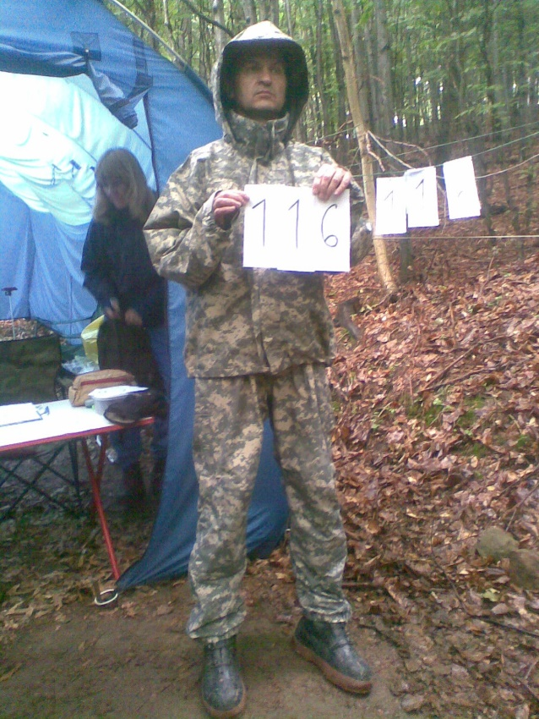
Organizace startu – možné problémy
Připravit si scénáře – co udělám když:
Výbava závodníka je v rozporu s rozpisem, pokyny nebo pravidly (např. zakrytí končetin, boty s hřeby, mobilní telefon…)
Závodník nemůže odstartovat dokud nevyřeší svůj problém
Závodník přijde na start se psem
Závodník nemůže se psem nemůže startovat – viz. pravidlo 20.7 Závodníci nesmí do prostoru závodu vstupovat se zvířaty, a to ani pokud jsou tato na vodítku nebo vybavena náhubkem.
Přestanou fungovat startovací hodiny
Mít připravenu záložní variantu, např. klasické překlápěcí
Roznašeči zjistí při roznosu problém, který je třeba komunikovat závodníkům (nová oplocenka, kácení, zavřená brána, vosy u kontroly, …)
Mít připravenu rezervní nástěnku, čisté papíry (příp. i čistou mapu) a fixy
Na posledního závodníka nezbyde mapa
Mít navíc mapu se všemi kontrolami, sledy, závodníka požádat o strpení, připravit mu mapu a dát nový startovní čas

Slide 15
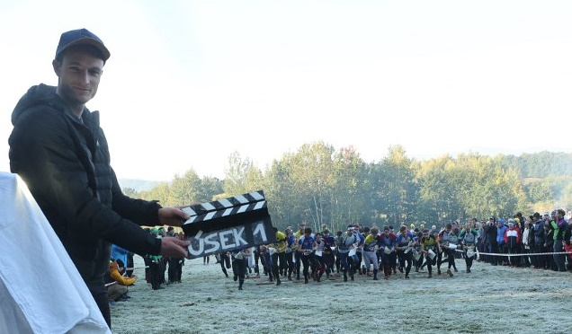
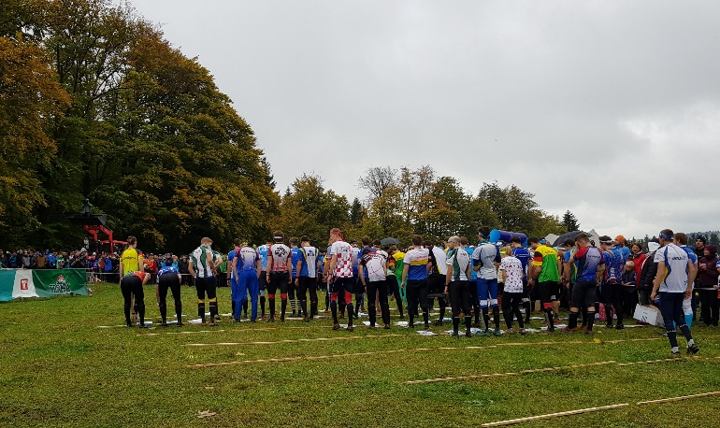
Organizace startu štafet
Detailně si naplánovat co kdo bude dělat
Přesně se domluvit se spíkrem organizaci startu 1. úseků
kdo a kdy bude zvát závodníky jednotlivých vln do prostoru startu
kdy k mapám
kdo bude dávat pokyn start
Na místě vedoucí startu a hlavní rozhodčí, kontrolovat si čas a jednotlivé úkony
Připravit si scénáře – co udělám když
Někdo na 1. úseku ulije start
Někdo na 1. úseku přijde pozdě, splete si vlnu o 5/10 min
Někdo ve výdejně vezme špatnou mapu
Někdo při odběru roztrhne mapu
mít připraveny náhradní mapy

Slide 16
Organizace startu
Dotazy, připomínky, diskuse

